Slide 1
CAREC 学院工作计划和主要亮点
CAERC成员国联络点视频会议
院长 赛义德·沙克尔·沙阿（Syed Shakeel Shah）

Slide 2
研究
经济和金融稳定集群
贸易、旅游和经济走廊集群
CAREC地区的金融包容性:促进金融科科技发展，满足贸易中未得到充分满足的需求 - 已完成
CAREC地区的金融包容性和金融科技：限制因素和前景 - 已完成
CAREC地区的新冠疫情和中小微企业：影响和政策教训 - 已完成
CAREC地区的债务和金融可持续性 - 进行中
基础设施和经济联通性
中亚和高加索地区的基础设施--ADBI项目的书籍章节--已完成
CAREC地区能源转型的可持续发展之路--治理视角--进行中
农业和水集群
CAREC地区的气候保险、基础设施和治理--已完成
评估气候变化对中亚农业经济的影响 - 已完成
CAREC地区的气候脆弱性和区域合作的前景 - 进行中
CAREC电子商务发展框架-重点关注基础设施建设-第二期-已完成
制定CAREC植物检疫证书互认和电子互换框架 - 已完成
巴基斯坦与中亚的贸易往来--牛津大学正在出版的一本书中的章节内容--已完成
新冠疫情和CAREC地区的旅游业：发挥科技作用，推广安全的旅游目的地--已完成
为CAREC地区设计自由贸易协定（FTA）--进行中
数字CAREC：区域数字鸿沟分析（第一期）--进行中
人类发展集群
移民与发展回顾：中亚地方政府的角色 - 已完成
发展CAREC乡村地区的可持续水和卫生系统，重点关注中国、蒙古、塔吉克斯坦和乌兹别克斯坦 - 已完成
关于部分CAREC国家公众对疫苗接种态度的报告

Slide 3
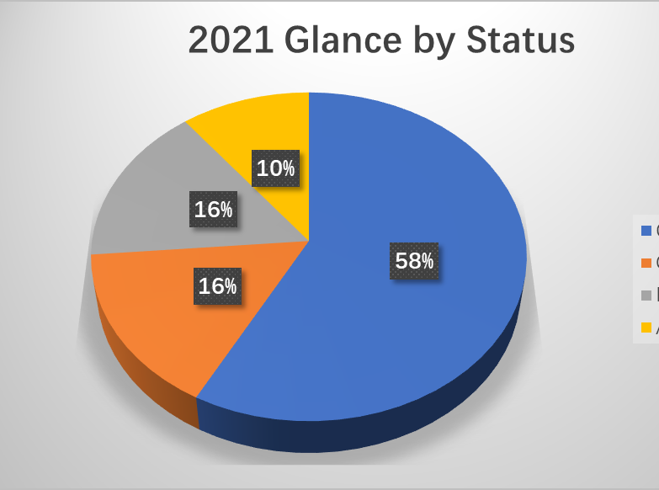
能力建设
电子学习变革
三层法--基于学院研究、混合和知识中介
级联结构--数字材料、实体活动、虚拟知识共享和利益相关者参与
2021年活动情况 - 本年度计划开展活动共计12项
已完成 11项
正在进行 3项
计划开展 3项
新增2项
2021年计划和新增活动的总计19项
2021 活动情况概览

Slide 4
知识管理
主要活动
产出
外宣、外联、媒体报道
改编，视觉传播
知识创造、宣传
东道国伙伴关系
定期产品：8份电子通讯、2020年年度报告、经济简报，向3000多个外部利益相关者发放
2021媒体宣传：2021年在8个国家的46家媒体上用3种语言报道了CAREC学院14个主题和活动
社交媒体：领英账号出现了39%的中文社交媒体—微博、微信和抖音—推出了 “CAREC影像（CAREC Images） ”系列
亚洲发展伙伴关系—14项知识改编
研究会议的8页概要（10篇研究论文的摘要）已经完成，并与成员国联络点分享了英文和俄文版本
2021年又出品了17份2020-21年知识产品的俄文译本、10份活动宣传单和12份出版物封面，加强了学院的视觉宣传
东道国伙伴关系：开展WASH和TVET研究项目，召开系列知识共享网络研讨会 ，成立了以跨境贸易为主题中国城市发展联盟（CCDA），得到了中国和中亚的利益相关者的积极参与。

Slide 5
宏观经济分析与CAREC区域一体化指数(CRII)
宏观经济分析和CRII
更新CRII数值
每年更新
将《季度经济监测报告》作为常规产品
内容覆盖经济数据、新冠疫情影响和疫苗接种的最新消息
经济简报
与经济发展和政策方案相关的问题分析
2021亚洲和世界的可持续发展: 在快速变化的世界中走一条可持续复苏之——学院在《博鳌论坛报告2021》中贡献的章节
计划开展 :
每年两次CAREC家庭调查，
与收入、生活成本、教育机会有关的家庭福利

Slide 6
学院发展
学院2021-2025年战略已提交给第11届管理委员会会（GC）
改革学院咨询委员会（AC）的提议得到管理委员会的批准，将举行第四次咨询委员会会议。
正在实施财务可持续性和资源调动战略。巴基斯坦政府又认捐了10万美元。
建立永久校园的提议尚在讨论阶段
7月召开的第11届管理委员会会议，审议了学院战略、学院的财务可持续性、咨询委员会改革等问题。 第十二届管理委员会会议计划于12月举行。
11月召开CAREC智库论坛，3月召开CTTN视频对话，向5个区域智库提供研究经费支持。
与新疆维吾尔自治区标准化研究院、深圳大学以及国际金融论坛(IFF)签订新谅解备忘录
与世界经济论坛、伊斯兰开发银行、联合国儿童基金会、亚洲投资银行、上海合作组织和中国民航总局建立了项目伙伴关系。
亚行提供了2021-2023年价值200万美元的知识支持技术援助，将于2021年4月启动。

